Slide 1


Prof. Dr. Oscar Alfredo Bedini
Gastritis Crónicas.
Jefe Ext. de Cátedra de Gastroenterología Hosp. Provincial.
Prof. Adj. Cátedra de Gastroenterología Hosp. Centenario.
2019

Slide 2

Gastritis

Slide 3
Gastritis :
El termino gastritis solo puede definirse desde el punto de vista histopatológico.
No podemos hablar de gastritis por solo observar un eritema mucoso durante la gastroscopia.
Tampoco por rescatar en la historia clínica , algunos aislados signos o síntomas descriptos por el paciente y definirlos como una precisa presentación clínica.

Slide 4
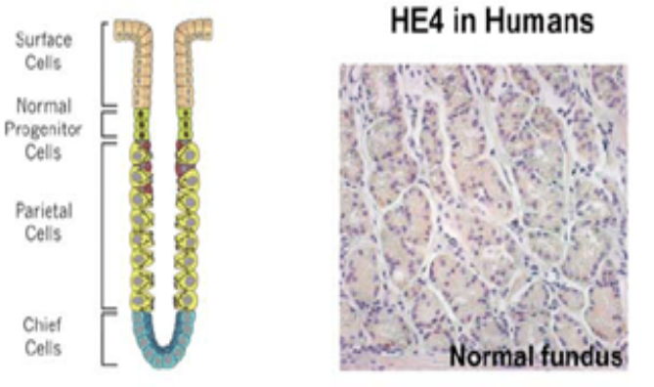
No hay manifestaciones clínicas típicas de gastritis. La aparición repentina de dolor epigástrico, náuseas y vómitos se han descrito para acompañar a la gastritis aguda. Muchas personas son asintomáticas o desarrollan síntomas dispépticos mínimos.
Si no se trata, la imagen puede evolucionar a gastritis crónica. Los antecedentes de tabaquismo, consumo de alcohol, ingesta de AINE o esteroides, alergias, radioterapia o trastornos de la vesícula biliar deben ser consideraciones.

Slide 5
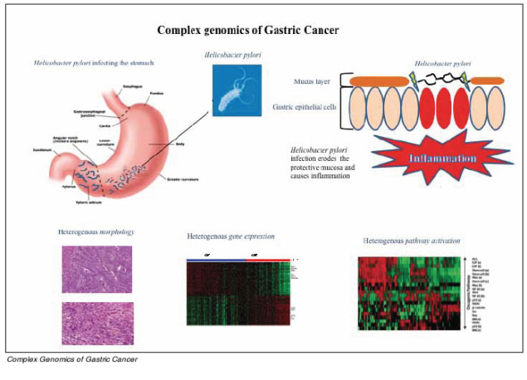
La podemos clasificar en :
De tipo aguda o crónica.
según sus características histológicas
Su distribución anatómica
Y de acuerdo a sus mecanismos fisiopatológicos :
Gastritis por H.P.
La infección por el Helicobacter pylori (H. pylori +) en la mucosa gástrica es la causa más común de gastritis erosiva o no erosiva , en todo el mundo.
Sin embargo,
60 de sujetos H. pylori-negativos presentan cuadros de dispepsia, comparables a los síntomas de gastritis.

Slide 6


Debemos considerar que un individuo presenta una gastritis H. pylori negativa cuando cumple con tres criterios :
1 ) Si las biopsias gástricas realizadas ( 2 en antro , 1 en la incisura angularis , 2 en cuerpo , 2 en techo y 2 en duodeno ) son negativas a una triple tinción de la mucosa gástrica. (hematoxilina y eosina, Alcian blue y tinción de plata modificada ).
2 ) Si el cultivo es negativo para H pylori.
3 ) Si la serología es negativa en IgG para el H. pylori.
En estos pacientes, la causa de la gastritis puede estar relacionada con el tabaquismo, el consumo de alcohol y o el uso de drogas anti inflamatorias .

Slide 7
Otras causas de gastritis incluyen :
Gastritis autoinmune :
Antic.anti Cél. parietal y antic. anti- factor intrínseco.
Atrofia mucosa crónica del cuerpo y fondo del estómago,
Con disminución de cél. parietales y principales en forma difusa.
reducción de la secreción del ácido gástrico, que es necesario para la absorción del hierro inorgánico.
La deficiencia de hierro precede a la deficiencia de vitamina B12.
Común en mujeres jóvenes.

Slide 8
Gastritis causada por :
Mycobacterium avium-intracellulare,
herpes simplex
citomegalovirus.
infección por enterococos.
Gastritis parasitaria :
Cryptosporidium
Strongyloides stercoralis
Gastritis causada por excesiva producción de ácido
Gastritis por reflujo biliar.
Hiperplasia foveolar ("gastropatía reactiva"), probablemente relacionada con los efectos tróficos por hipergastrinemia.

Slide 9
Gastritis por radiación.
Gastritis asociada a la enfermedad de Crohn.
Gastritis colagenosa:
Marcado depósito de colágeno subepitelial acompañado de inflamación de la
mucosa y de un denso infiltrado.
Gastritis eosinofílica:
Actualmente con una mayor frecuencia.
importante infiltrado de eosinófilos
( a veces secundaria a una infección, enf.inflamatoria sistémica o eosinofilia por drogas ).

Slide 10
Gastritis asociada a sarcoidosis:
La sarcoidosis es un trastorno multisistémico
Caracterizado por la presencia de granulomas no caseificados.
Puede afectar a cualquier parte del cuerpo , incluido el estómago.
Gastritis linfocítica:
Común en la infección por H. pylori y en la enfermedad celiaca.
Gastritis isquémica:
Causa rara de gastritis y está asociada a la administración de fármacos y a cuadros de dislipidemias con una alta mortalidad.
Gastritis asociada a vasculitis:
Hemorragias digestivas altas.

Slide 11
Enfermedad de Ménétrier :
Presencia de grandes pliegues de la mucosa en el cuerpo y el fondo del estómago con mayor disposición foveolar con hiperplasia de células mucosas superficiales y glandulares.
También conocida como gastropatía perdedora de proteínas o mas específicamente de albumina.
Por su hipoalbuminemia y los pacientes presentan edema en miembros inferiores pudiendo llegar a la anasarca.
Paradójicamente el ácido gástrico está reducido en su secreción, debido a la pérdida de células parietales.
Por lo tanto para el diagnóstico de certeza de las gastritis es imprescindible realizar biopsias múltiples de la mucosa gástrica.

Slide 12
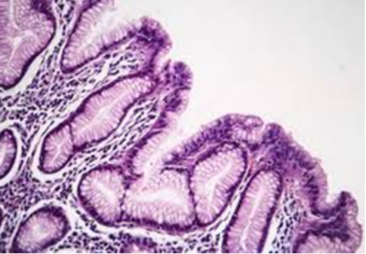
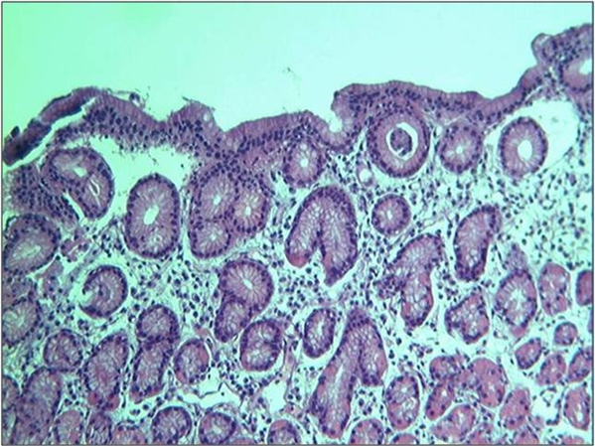
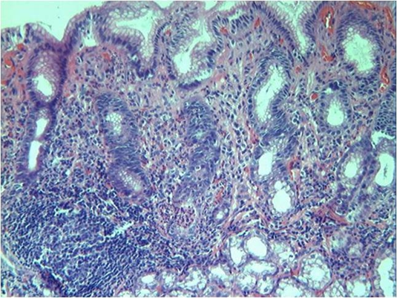
Gastritis crónica
La mitad de la población mundial tiene esta enfermedad en algún grado.
Suele comenzar en la infancia como una inflamación mononuclear crónica ("superficial") con picos de inflamación neutrofílica aguda (Forma "activa")
Mucosa normal del cuerpo
Puede presentar una forma no atrófica o bien progresa en años a gastritis atrófica.
Estas formas o fenotipos representan diferentes etapas de una misma enfermedad.
Gastritis crónica no atrófica superficial
Gastritis crónica no atrófica antral difusa

Slide 14
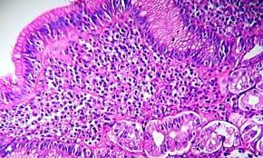
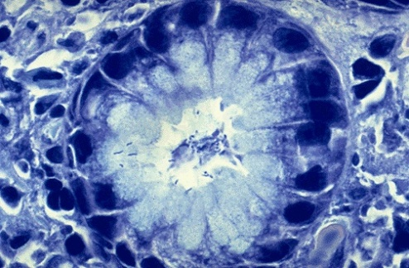
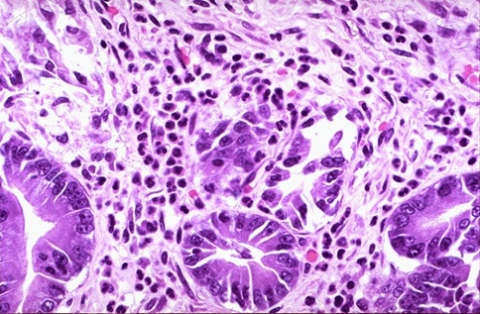
Gastritis por H. P:
Mucosa del cuerpo con gastritis crónica “activa” :
la inflamación es mononuclear pero se acompaña de neutrófilos
y eosinófilos que penetran en el epitelio de la superficie.

Slide 15
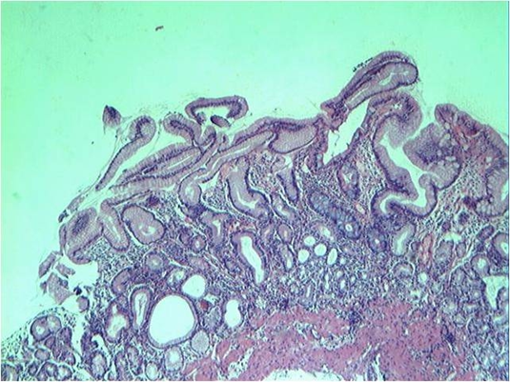
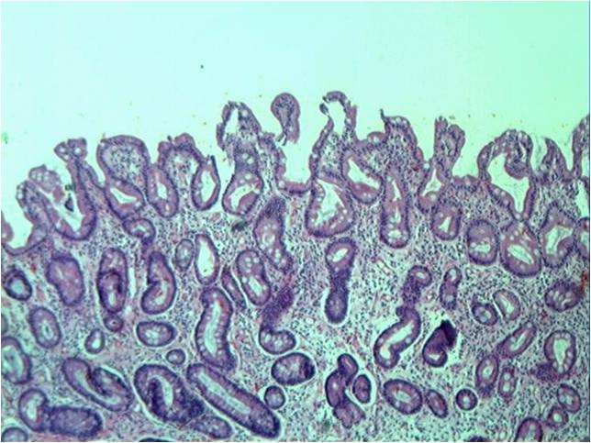
Gastritis crónica atrófica corporal difusa
Gastritis crónica atrofica multifocal
Esta forma se caracteriza por la pérdida
de las glándulas mucosas normales en el
antro o el cuerpo o en ambos

Slide 16
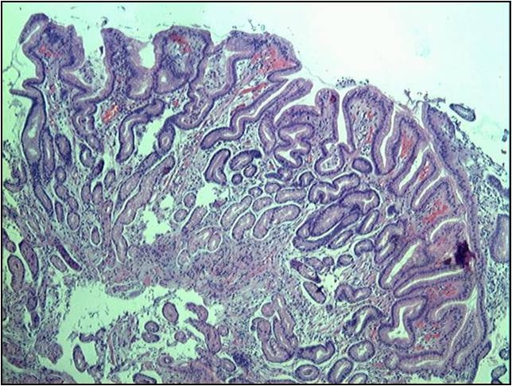
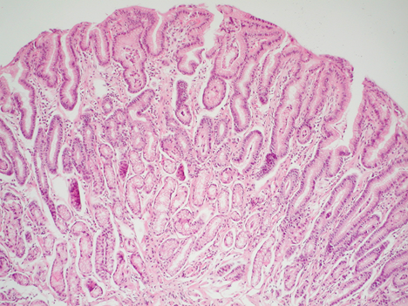
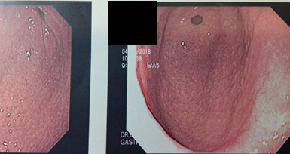
Gastritis química o reactiva
Células musculares lisas.
Hiperplasia foveolar antral ("gastropatía reactiva"), probablemente relacionada con los efectos tróficos de la hipergastrinemia.

Slide 17
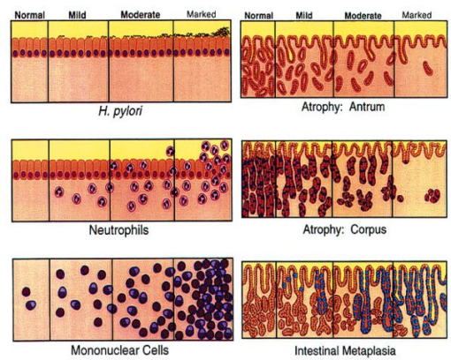
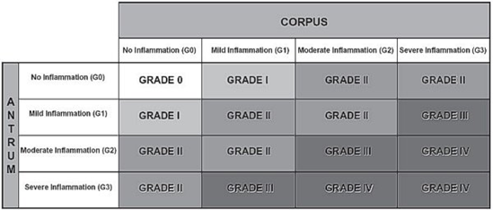
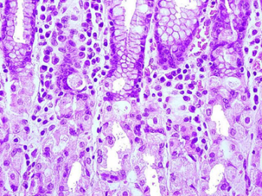
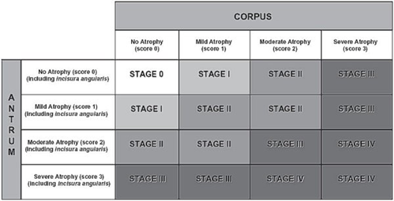
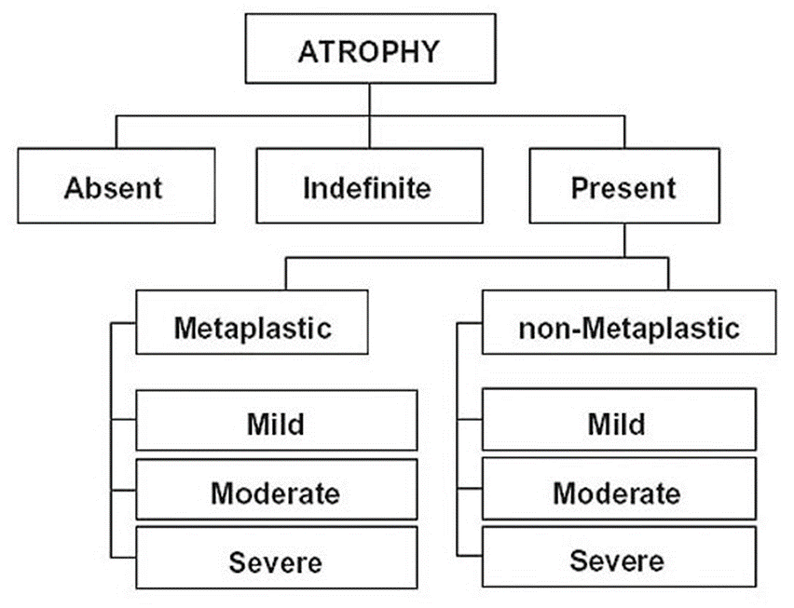
Hoy día ya no caben dudas de que el Hp es factor causal de la primera forma no atrófica de gastritis (gastritis difusa antral, asociada con úlcus péptico duodenal), y de la gastritis crónica atrófica multifocal (Correa, 2004).
Cada vez son más fuertes las evidencias (epidemiológicas y de laboratorio), de que gran parte de las gastritis autoinmunes son también desencadenadas por Hp.
Probablemente en algunos sujetos genéticamente predispuestos, lo que comienza como una gastritis multifocal se extiende predominantemente hacia cuerpo gástrico desarrollándose una anemia perniciosa (Owen, 2003).
Sistema de Sydney
Inflamación
Mucosa de cuerpo gástrico
con infiltrado inflamatorio grado 1
(gastritis superficial).
OLGA
Atrofia
OLGIM
Metaplasia
Escalas visuales de los parámetros implicados
en la clasificación y gradación de las gastritis.
Sistema Sydney renovado, 1994.
(reproducidas con permiso del Prof. RM Genta,
y procedentes de una de sus recientes
conferencias, 2005)
Según el sistema de Sydney, el diagnóstico de gastritis
debe hacerse con tres muestras del antro
(incluida la incisura angularis) y dos del cuerpo.
Escala visual análoga
de inflamación
Gradación de la atrofia gástrica recientemente propuesta
(Rugge y Genta, 2005). Esquema reproducido con permiso
del Prof. RM Genta.

Slide 18
Sistema Sydney de clasificación y gradación de las gastritis
El grupo internacional de expertos reunido en Houston en 1994,
para la revisión del Sistema Sydney de clasificación y gradación de las gastritis (Dixon y col, 1996),
llegó a los siguientes acuerdos sobre el nivel “cero” de inflamación:
La densidad inflamatoria medida en el seno de la lamina propia
es de un máximo de 2 a 5 linfocitos, plasmáticas y macrófagos por campo de gran aumento (objetivo x40),
y en la mucosa foveolar superficial de 2-3 linfocitos entre cada foveola.
Sobre el epitelio superficial pueden llegar a observarse hasta
5 linfocitos por cada 100 núcleos de células epiteliales superficiales.
La valoración de la densidad del componente inflamatorio
debe realizarse en la mucosa alejada de posibles folículos linfoides.

Slide 19
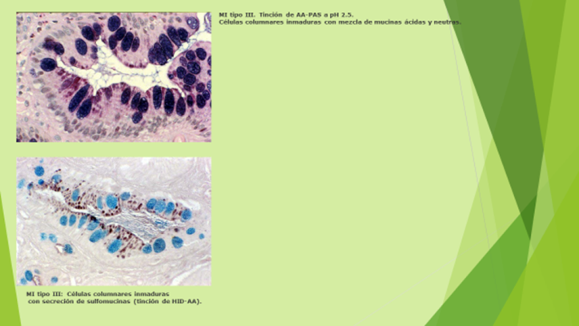
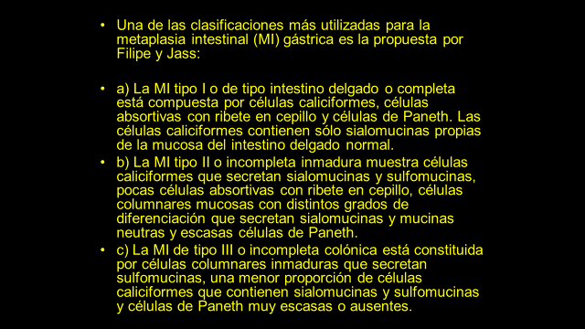
Metaplasia Intestinal
la MI se ha dividido en dos subtipos principales: intestino delgado y colon.
Tipo I (tipo completo o de intestino delgado)
Tipos II (colónico indeterminado )
Tipo III (tipo incompleto o colónico)
El tipo III presenta sulfomucinas . Mayor riesgo de transformación neoplásica.
MUC2 + , MUC5AC -

Slide 20
Propuesta piloto de un novedoso método de cuantificación porcentual digitalizada, para determinar en forma objetiva el score OLGIM.
Prof. Adj. Dr.Oscar Alfredo Bedini. 1
Dr.Ariel Naves. 2
Jefe Departamento de Gastroenterología experimental. Facultad de Ciencias Médicas. UNR.
Instituto de Histopatología de Rosario.
Trabajo Científico presentado en el Congreso Argentino
Mar del Plata . 2017.

Slide 22
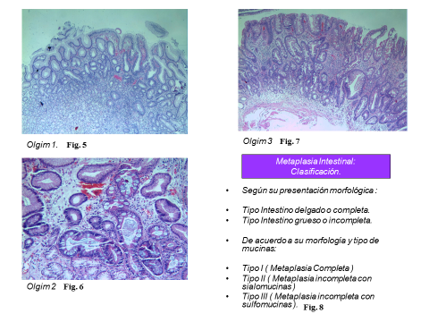

Slide 23
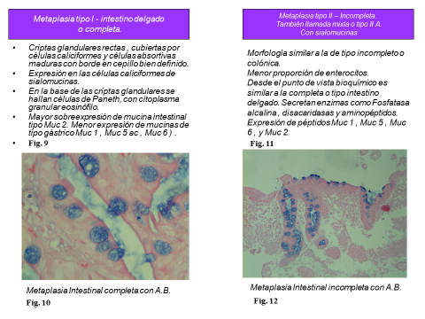

Slide 24
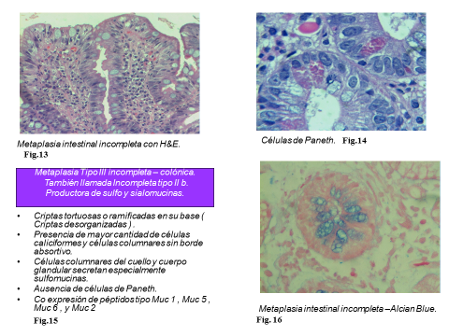

Slide 25
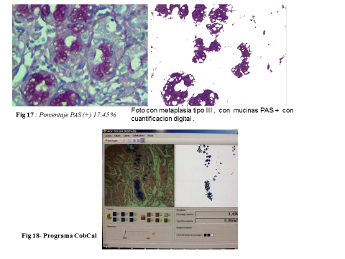

Slide 26
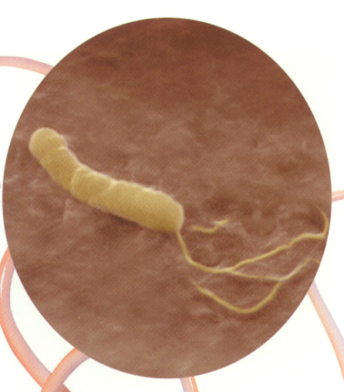
Gastritis por Helicobacter Pylori
Epidemiología.
En la población occidental, hay evidencia de una equivalencia entre la incidencia de gastritis causada por H. pylori con gastritis autoinmune.
La prevalencia de la infección por H. pylori en niños de la población occidental es de aproximadamente el 7%, pero alrededor del 50% en los países en desarrollo.
75% en África, el 63% en América del Sur y el 58% en Asia.

Slide 27


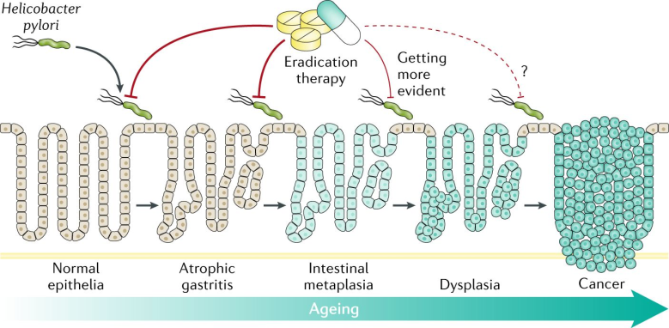
Fisiopatología
La transmisión : por vía fecal-oral.
H. pylori posee varios factores de virulencia que :
facilitan la adhesión celular
Producen daño celular e interrupción de uniones estrechas
Evasión de la respuesta inmune (p. Ej., LPS).
El gen asociado a la citotoxina a (CagA) es un potente inductor de inflamación y se correlaciona con el desarrollo de cáncer gástrico.
La infección con H. pylori desencadena IL-8,
que atrae a los neutrófilos liberando RL que conducen a daño celular.

Slide 28
Gastritis crónica superficial no atrófica del antro
Gastritis crónica superficial no atrófica del cuerpo
Gastritis crónica profunda con folículos linfoides ( + del antro )
Gastritis crónica con áreas de atrofia y áreas de metaplasia pseudopilórica del cuerpo.
Gastritis crónica atrófica del cuerpo con MI
Gastritis crónica atrófica multifocal con MI
Atrofia gástrica o pangastritis con metaplasia Intestinal ( Tipo 3 )
Cáncer gástrico.
Tanto la forma no atrófica como la atrófica son fenotipos de gastritis producidos en diferentes etapas de la misma enfermedad.

Slide 29
Infección por Helicobacter pylori
Meses o semanas
Gastritis crónica superficial
Años o décadas
Gastritis crónica superficial Úlcera péptica Desarrollo tejido linfático
Gastritis crónica atrófica Hiperplasia nodular linfoide
Metaplasia Intestinal
Adenoma Adenocarcinoma Linfoma tipo MALT

Slide 30

Gastritis por H. P :
Métodos de diagnósticos.
La endoscopia con biopsias multiples ( no menos de 8 ) son el estándar de oro
para hacer el diagnóstico identificando su distribución y densidad .
Las pruebas utilizadas para el diagnóstico se dividen en dos grupos principales:
Métodos invasivos : (gastroscopia y biopsias):
Estos incluyen tinción histológica (hematoxilina y eosina, Alcian blue y tinción de plata modificada)
cultivos, prueba rápida de ureasa y detección molecular (ADN de PCR).
Métodos no invasivos :
Incluyen la prueba de aliento espirado con ureasa (13C-UBT)
Prueba del antígeno fecal y serología.
El tratamiento simultáneo con inhibidores de la bomba de protones conduce
a resultados falsos negativos tanto en pruebas invasivas como no invasivas.
Además, los pacientes tratados con IBP generalmente tienen tinción histológica negativa
para H. pylori .
Se recomienda técnicas de inmunohistoquímica para detectar H. pylori .

Slide 31

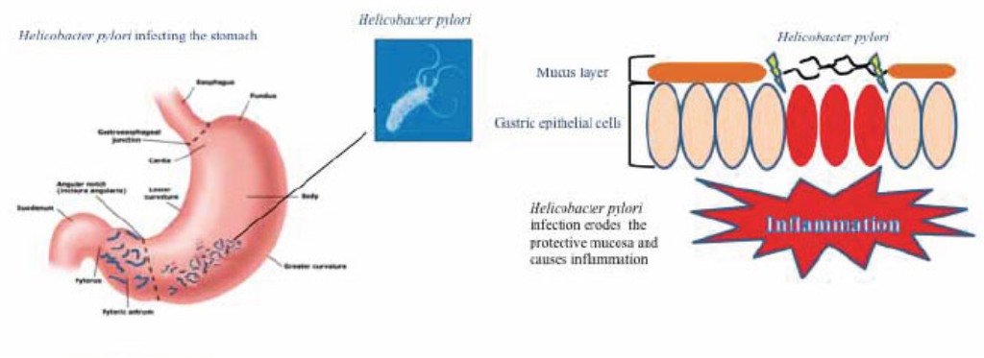
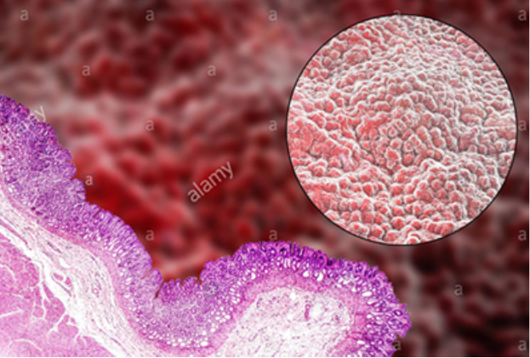
Asociación de virus + HP + gastritis crónica en cáncer gástrico.
el virus de Epstein-Barr (EBV) y el citomegalovirus humano (HCMV) se han identificado en tumores gástricos y en el ADN de H. pylori ,
Algunos investigadores han confirmado la participación de EBV y H. pylori en el desarrollo de cáncer gástrico en pacientes con gastritis crónica.

Slide 32
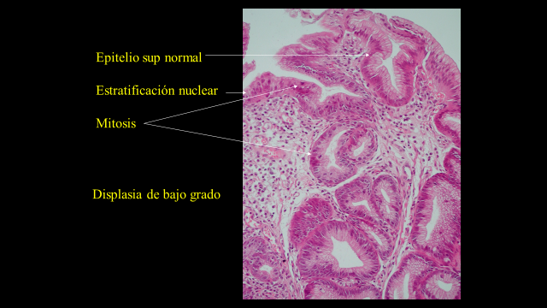
Complicaciones en las gastritis crónicas por HP
Úlcera péptica - sangrado gástrico – perforación
Gastritis crónica atrófica con pérdida de glándulas apropiadas.
Metaplasia / displasia gástrica
Cáncer gástrico (adenocarcinoma)
Linfoma de tejido linfoide asociado a la mucosa (MALT)

Slide 33
Gastritis autoinmune
En 1935, Knud Faber escribió: "... Relacionó la falta de acidez con la anemia perniciosa.
La patogenia se centra en dos teorías.
Según la primera : Ante la presencia de H.P: Se produce una respuesta inmune cruzada contra los antígenos del H. pylori y antígenos que pueden estar dentro de las proteínas de la bomba de protones . Esto conduce a daño de las cel. Parietales y a una post. atrofia de la mucosa.
La segunda teoría supone que el trastorno autoinmune
se desarrolla independientemente de la infección por H. pylori,
y se dirige contra las proteínas de la bomba de protones.
H.P. -----Antígenos ----respuesta inmune -----destrucción de la bomba de H

Slide 34

Teoria actualmente mas aceptada :
El daño tisular resulta de una destrucción mediada por anticuerpos contra las células parietales (con una selección selectiva de la bomba de protones H + / K + ATPasa ). Este proceso también induce una, pérdida progresiva de células principales o zimogénicas
Finalmente, las células de la mucosa oxíntica que desaparecen son reemplazadas por células mucosas y glándulas metaplásicas (de tipo intestinal y pseudo-pilórico). En las etapas avanzadas de la enfermedad, la mucosa del cuerpo gástrico se reemplaza completamente por epitelio atrófico y metaplásico, sin glándulas parietales u oxínticas restantes, por lo que puede faltar por completo la producción de ácido.
anticuerpos contra las células parietales y cél. Principales.
destrucción
mucosa oxíntica
Metaplasia tipo intestinal o pseudo-pilórica
la mucosa del cuerpo gástrico se reemplaza completamente por epitelio atrófico
Los autoanticuerpos anti-bomba de protones se han demostrado en pacientes infectados por H. pylori .
La literatura científica japonesa respalda firmemente la teoría de que GIA nunca ocurre en ausencia de una infección por H. pylori

Slide 35
EPIDEMIOLOGÍA :
AIG es más común en mujeres y personas mayores.
La prevalencia en la población general, se estima en un 2% y el 5%
La anemia microcítica, expresión de deficiencia de hierro,
es un signo de presentación temprano causada por la hipoclorhidria.
En la enfermedad avanzada con aclorhidria , hay pérdida progresiva de células parietales que produce deficiencia severa de cobalamina y conduce a la anemia macrocítica-megaloblástica que coexiste con síntomas neurológicos y glositis atrófica

Slide 36
En las primeras fases de la gastritis autoinmune, la infiltración linfocítica y de células plasmáticas de la mucosa oxíntica está presente con acentuación en la porción glandular más profunda.
La hiperplasia de las células endocrinas es una característica temprana en la gastritis autoinmune.
Las glándulas oxínticas pueden sufrir destrucción, y las células parietales muestran pseudohipertrofia a medida que progresa la enfermedad.
En la enfermedad avanzada, hay una marcada atrofia de las glándulas oxínticas junto con infiltración linfoblástica difusa de la lámina propia. ( mas alta )
La metaplasia intestinal está presente en la enfermedad terminal.

Slide 37
Diagnóstico de gastritis autoinmune
Se centra en el laboratorio y el examen histológico.
Estos incluyen:
gastritis atrófica del cuerpo y fondo del estómago
Auto anticuerpos contra el factor intrínseco y las células parietales ( Biomarcador mas sensible )
niveles elevados de gastrina sérica – gastrina 17
nivel de pepsinógeno sérico 1 bajo
relacion pepsinógeno 1 - pepsinógeno 2 alterada.
Anemia macrocítica
Deficiencia de B12.
El riesgo de cáncer gástrico en la gastritis autoinmune esta asociado a :
niveles bajos de pepsinógeno 1.
gastrina sérica en ayunas alta
gastritis atrófica del cuerpo y fondo .
En estos pacientes, el riesgo de cáncer es alto
independientemente de si tienen o no infección por H. pylori .

Slide 38
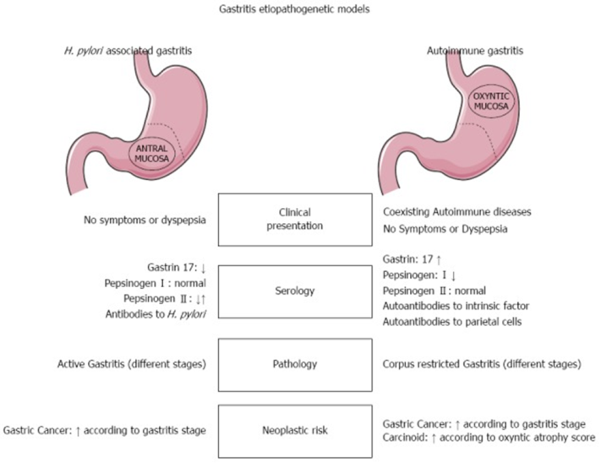
Otras pruebas que pueden ser necesarias para la gastritis autoinmune son:
la gastrina-17
los anticuerpos anti- H. pylori
citocinas (como IL-8)
grelina ( péptido liberador de la hormona del crecimiento que se produce principalmente por vía gástrica fondo de la mucosa).

Slide 39
Gastritis autoinmune :
La gastritis autoinmune puede estar asociada con otros trastornos autoinmunes :
Síndromes poliglandulares autoinmunes (SPGA).
PGA tipo 1 (hipoparatiroidismo y candidiasis mucocutánea)
PGA tipo 3 ,diabetes mellitus y enfermedades tiroideas autoinmunes
tiroiditis de Hashimoto. Sindrome de Schmidt : Céliaca –Addison – tiroiditis.
urticaria espontánea crónica
enfermedad de Addison
miastenia grave
diabetes tipo 1
Vitiligo
trastornos periorales ,especialmente liquen plano oral erosivo.
alopecia, enfermedad celíaca, y hepatitis autoinmune.
La asociación entre la gastritis autoinmune atrófica crónica y la enfermedad tiroidea autoinmune
se ganó el nombre a principios de los años 60 de "síndrome tirogástrico".

Slide 40
Complicaciones en las gastritis autoinmunes ( G.A.)
Tumores neuroendocrinos (NET)
La G.A. predispone al desarrollo de adenocarcinoma gástrico y NET gástricos tipo 1
El desarrollo de NET en estos pacientes está relacionado con
la atrofia de la mucosa y la hiperplasia de las células del cuello mucoso inmaduro.
En este proceso de diferenciación las cél. precursoras inmaduras del cuello
se diferencian a cél. similares a las enterocromafines, productoras de histamina.
se produce hipergastrinemia favoreciendo el desarrollo de los NET.
También , la G.A. crónica genera: Deficiencia de vitamina C, D, ácido fólico,
zinc, magnesio, y calcio

Slide 41
Hiperplasia de células neuroendocrinas :
La hipoclorhidia gástrica o aclorhidria asociada a la GAI avanzada estimula la secreción sostenida de gastrina por las células G antrales produciéndose hipergastrinemia la cual desencadena la proliferación de células similares a las ECL.
Estas células similares a las ECL pueden presentar un amplio espectro de cambios, que van desde la hiperplasia "verdadera" hasta la neoplasia endocrina . (expresan cromogranina + ).
También se sabe que la hiperplasia de células ECL se desarrolla a partir de la hipergastrinemia causada por la administración a largo plazo de IBP

Slide 42
Tumores neuroendocrinos :
Los micro tumores endocrinos ( es decir , micro carcinoides) son nódulos de células ECL que escapan a la detección en la endoscopia.
Cuando el diámetro de estas proliferaciones neuroendocrinas excede los 5 mm, se vuelven endoscópicamente detectables y se clasifican histológicamente como NET.
Representan el 0,6% -2% de todos los pólipos gástricos identificados en la endoscopia
Se han descrito tres tipos diferentes de NET gástricas:
NET que surgen en la gastritis atrófica predominante en el cuerpo (Tipo 1);
NET asociados con gastrinoma y síndrome MEN-1 (Tipo 2 )
NET esporádicos (Tipo 3).
Los NET relacionados con GA ( es decir , los NET Tipo 1) representan del 70% al 80% de todas las neoplasias gástricas derivadas de las células ECL.
Los carcinoides tipo I están significativamente asociados con la anemia perniciosa

Slide 43
Debido a su fenotipo / inmunofenotipo peculiar, su expresión constante de marcadores neuroendocrinos ( es decir , cromogranina, sinaptofisina y CD56), y su entorno clínico-patológico, los NET gástricos suelen ser fáciles de diagnosticar
Pseudopolipos oxínticos:
En un contexto de AIG atrófica, los restos de mucosa oxíntica no afectada pueden tener las características endoscópicas de las lesiones pseudopolipoides
Pólipos hiperplásicos :
Los pólipos hiperplásicos son proliferaciones metainflamatorias de las células foveolares gástricas
Adenoma de la glándula pilórica:
El adenoma de la glándula pilórica prevalece principalmente entre los pacientes con AIG
El adenoma de la glándula pilórica consiste en glándulas de tipo pilórico que expresan tanto MUC6
Adenocarcinoma gástrico :
La AIG atrófica de larga data se considera una condición precancerosa

Slide 44

Evolución histológica de la GAI
En primer lugar, la fase más temprana presenta una infiltración desigual de células plasmáticas y linfocitos de la lámina propia.
Los linfocitos pueden estar organizados en estructuras nodulares o foliculares.
Infiltrado mononuclear intraepitelial.
La pérdida desigual de las glándulas oxínticas da lugar a un aspecto pseudopolipoide,
focos de mucosa oxíntica preservada en medio de las áreas atróficas.

Slide 45

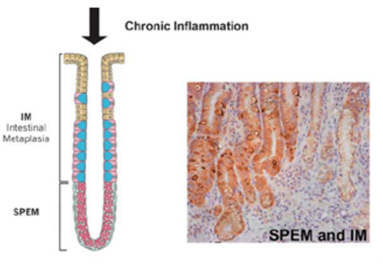
Importante !!
En segundo lugar, los linfocitos y las células plasmáticas forman un infiltrado denso en la lámina propia.
alteraciones glandulares atróficas claramente visibles.
En los túbulos oxínticos, la población nativa de células parietales y principales se alterna con un nuevo fenotipo de epitelios claros, formadores de muco. ES el fenotipo de las glándulas antrales ("antralización oxíntica").
Este proceso metaplásico se conoce como metaplasia pseudo-pilórica.
Esta metaplasia expresa polipéptidos espasmolíticos (SPEM).
Esta población ( SPEM ) deriva de la transdiferenciación de las células principales.
Las células SPEM expresan marcadores inmunohistoquímicos, como HE4 y Tff2

Slide 46

En tercer lugar, la intestinalización de la glándula gástrica
La GAI avanzada se caracteriza por marcada atrofia de la mucosa oxíntica,
Por fibrosis de la lámina propia y glándulas metaplásicas pseudopíloricas e intestinal.
Hiperplasia de la muscularis mucosa , pseudopolipos oxínticos,
pólipos hiperplásicos o inflamatorios e hiperplasia de células tipo enterocromafina (ECL)
También se puede presentar , la metaplasia de células acínicas pancreáticas.

Slide 47


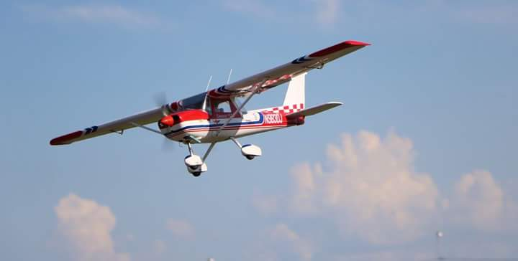
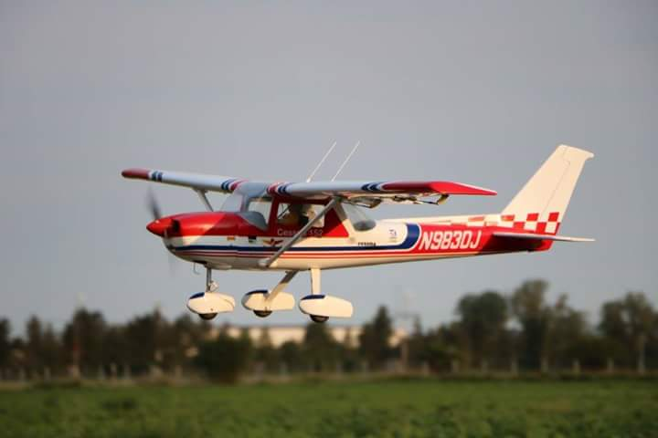
Luces por favor...
Muchas gracias !!!
www.droscarabedini.com

Slide 48

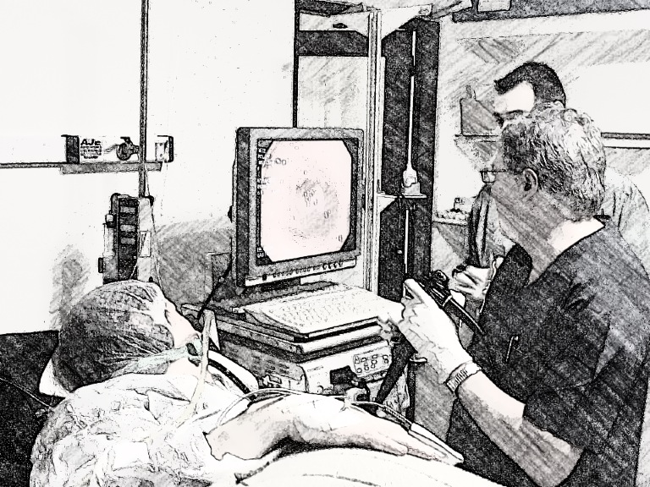
El diagnóstico endoscópico.

